Slide 1
Python
Introduction à
Notes:
Qu’est-ce qu’un programme ? Qu’est-ce qu’il peut faire ? Qu’est-ce qu’il ne peut pas faire ? Exemple d’utilisations. Qu’est-ce qu’un langage de programmation ?
Ordinateurs bêtes -> nécessité d’être explicite, si faute de frappe, pas de correction. Pas de programme qui crée d’autre programme avec peu d’intructions

Slide 2
Introduction

Slide 3
C’est qui? c’est quoi ?
Quelques mot-clés...
Objet
Impératif
Fonctionnel
Multiplateforme
Open source
Interprété
Guido van Rossum

Slide 4
Types de base

Slide 5
int (nombre entier)
float (nombre à virgule)
bool (booléen: vrai ou faux)
str (chaîne de caractères)
0, 1, 2, -1 ...
0.0, 0.1, -99.9, -1.42 ...
True, False
“a”, ‘abc’, “lol mdr”, ‘!?♥’

Slide 6
list
tuple (N-uplet)
dict (dictionnaire)
set (ensemble)
[] , [0, 2, “ok point”, 1.2, False]
() , (0 , 2, “ok point”, 1.2, False)
{} , {“a”: 42, “b”: 666}
{1, 5} , {“a”, “b”, “abc”}

Slide 7
Opérations de base

Slide 8
Opérateurs arithmétiques
1 + 2 # 3 3 - 2 # 1 3 * 4 # 12 5 / 2 # 2.5 5 // 2 # 2 (division euclidienne) 9 % 5 # 4 (reste de la division euclidienne) 2 ** 8 # 256

Slide 9
Variables
name = "Steve" # str
health = 100 # int
size = 1.81 # float
is_mexican = True # bool

Slide 10
Affectation : opérateur égalité
x = 5
x = x + 1 # x: 6
x += 3 # x: 9 (écriture plus compacte)
x -= 4 # x: 5
x = 10 # réassignation

Slide 11
Opérateurs renvoyant des booléens
name == ‘Steve’ # égalité
health != 0 # différence
1 in [3, 8, 1] # appartenance (ici : False)
not is_mexicain # contraire
size >= 1 # inégalité
is_mexicain and is_male # ET logique
is_mexicain or is_male # OU logique

Slide 12
Principe : structures conditionnelles
Condition
False
True
Code

Slide 13
Structures conditionnelles
if health > 0:
print(“Je vis”)
elif health < 0:
print(“Je suis déjà mort”)
else:
print(“Je meurs”)
if name == “Steve”:
print(“Creeeper !!”)
if is_mexicain:
print(“Caramba !”)
if size != 0:
print(“Je suis grand”)

Slide 14
Principes : boucles
while
for
Condition
Item in sequence
If no more item
False
True
Next item
Code
Code

Slide 15
Boucles
health = 100 for i in range(0, 3): # i: 0, 1, 2
health -= i
# health: 97
i = 0
while i < 3:
health -= i
i += 1
# health: 97

Slide 16
Fonctions standards

Slide 17
Classiques
type(“Steve”) # str
range(start, stop, step)
print(“Steve\nMario”) # (\n : saut de ligne)
len([1, 2, 3]) # longueur
list.append(1) # ajout
‘a/b/c’.split(‘/‘) # scindement
‘ ‘.join(list) # accolement
input(“nom : “) # entrée utilisateur

Slide 18
Les fonctions les plus importantes
help()
(ou google hein 👀)
dir()

Slide 19
Conversion de type
str(4) # “4” bool(0) # False bool(42) # True int(“69”) # 69 list(range(0, 10, 2)) # [0, 2, 4, 6, 8] float(“1.81”) # 1.81 int(1.81) # 1
Attention aux erreurs...

Slide 20
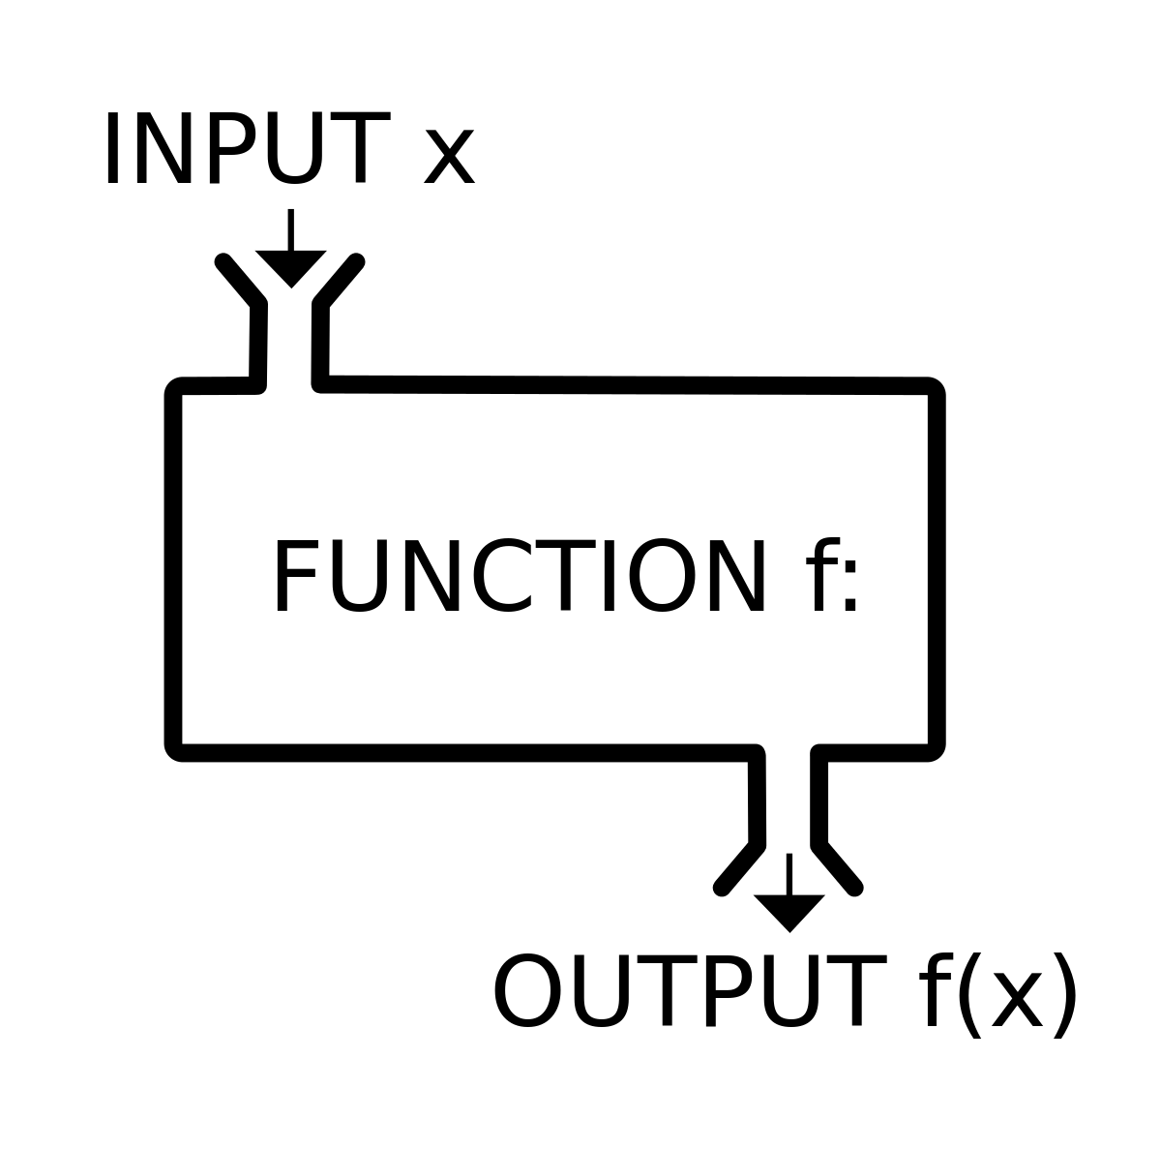
Fonctions
def double(x):
return 2*x
def positive(x):
if x > 0:
return x
else:
return 0
Toute fonction retourne quelque chose (sinon None)

Slide 21
Bibliothèques et imports

Slide 22
Sémantique
import random # random.randint(1, 6)
import random as rd # rd.randint(1, 6)
from random import randint # randint(1, 6)

Slide 23
Exemples

Slide 24
Usage des strings
catchphrase = “It’s a me”
print(catchphrase[0]) # ‘I’
print(catchphrase[0:9]) # “It’s a me”
words = catchphrase.split(‘ ’) # [“It’s”, “a”, “me”]
print(words[0]) # “It’s” catchphrase = catchphrase + “, Mario!” # “It’s a me, Mario !”
catchphrase.replace(“Mario”, “Steve”) # “It’s a me, Steve”

Slide 25
Usage des listes
nombres = [1, 2]
inventory.append(3) # nombres: [1, 2, 3]
nombres[1] = 4 # nombres: [1, 4, 3]
print(len(nombres)) # 3
for n in nombres:
print(n)

Slide 26
Exemple
Demander une chaîne de caractère (str) à un utilisateur :
name = None while name != “Steve”\
and name != “Alex”:
name = input(“Quel est ton nom : ”) print(“Joue à Minecraft”)
Quitter une boucle :
lili = [1, 2, 3, 42, 5, 6] somme = 0 for n in lili: if n == 42: break somme += n print(somme) # 6

Slide 27
TD 1 : Le Jeux du plus ou moins
Étape 1 :
Importer le module random
Découvrir la fonction randint
Tester input()
Étape 2 :
Écrire un if-else avec des print pour informer du prochain coup à jouer
Étape 3 :
Ecrire une boucle pour se donner une seconde chance de trouver le bon nombre

Slide 28
TD 2 : Maths Mania
Étape 1 :
Calculer la somme des nombres au carrés de 1 à 42 (la somme de 1, 4, 9… jusqu’à 42 inclus)
Étape 2 :
Rédiger une fonction pow_sum(n, p) qui renvoie la somme des nombres de 1 à n à la puissance p
Étape 3 :
Demander n et p à l’utilisateur et afficher le résultat de pow_sum(n, p)

